Slide 1
Computer Vision and Deep Learning
Ch 05
강명묵
1
Notes:
안녕하세요 지금부터 챕터 5장 발표 시작하겠습니다.

Slide 2
1. 발상
2. 이동과 회전 불변한 지역 특징
Contents
3. 스케일 불변한 지역 특징
4. SIFT
2
Notes:
목차입니다. 순서대로 발상부터, orientation과 scale invariance 그리고, SIFT까지 순차적으로 설명드리겠습니다.

Slide 3
발상
Correspond problem : 두 영상에서 feature point를 추출하고 매칭을 통해 해당하는 특징점 쌍을 찾는 것.
Local feature : 좁은 지역을 보고 특징점 여부 판정
Local feature criteria (1)
1. Repeatability
같은 물체가 서로 다른 두 영상에 나타났을 때, 첫 번째 영상에서 검출된 feature point가
두 번째 영상에서도 같은 위치에서 높은 확률로 검출되어야 한다.
2. Invariance
물체에 이동, 회전, 스케일 변환이 발생해도 feature descriptor의 값은 비슷해야 한다.
3. Discriminative power
물체의 다른 곳에서 추출된 특징과 두드러지게 달라야 한다.
- 그렇지 않으면, 물체의 다른 곳에서 추출된 특징과 매칭될 위험 있음.
3
Notes:
여기서 Correspond problem은 대응점 문제를 이야기 합니다. 즉, 두 영상에서 특징점을 추출하고 매칭을 통해 해당하는 특징점 쌍을 찾는 것 입니다.
여기서 local feature, 즉 지역 특징이 중요하게 작용하는데 지역특징은 좁은 지역을 보고 특징점 여부를 판정하는 것입니다.
그럼 지역특징을 위한 6가지 기준을 살퍄보겠습니다.
첫번째로 재현율입니다. ~~~ 두번째로 불변성입니다. ~~~ 3번째로 분별력입니다. ~

Slide 4
발상
Local feature criteria (2)
4. Locality
작은 영역을 중심으로 특징 벡터를 추출해야 물체에 occlusion이 발생해도 매칭이 안정적으로 동작한다.
5. Appropriate Quantity
물체에 이동, 회전, 스케일 변환이 발생해도 feature descriptor의 값은 비슷해야 한다.
6. Computational Efficiency
실시간으로 처리해야 하는 경우 계산 시간에 중요한 응용이 필수적이다.
위의 6개 조건은 특징점 검출, 기술자 추출의 구현에 있어서 만족해야 한다.
Local feature criteria는 때로 Trade-off 관계에 있음.
반복성을 높이면 실시간 처리가 느려짐
분별력을 높이면, 지역성이 낮아짐
4
Notes:
그리고 4번째로는 지역성입니다. ~ 그리고 적당한 양과 계산 효율 등이 있습니다. 이 6가지 조건은 추후 설명드릴 특징점 검출과 기술자 추출의 구현에 있어서 만족해야합니다.
그리고 설명드린 6가지는 때로 trade-off 관계에 있어 적당한 조절이 필요합니다. 예를 들어서 ~ ~~

Slide 5
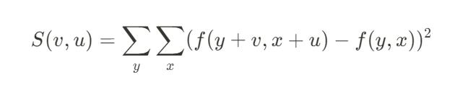
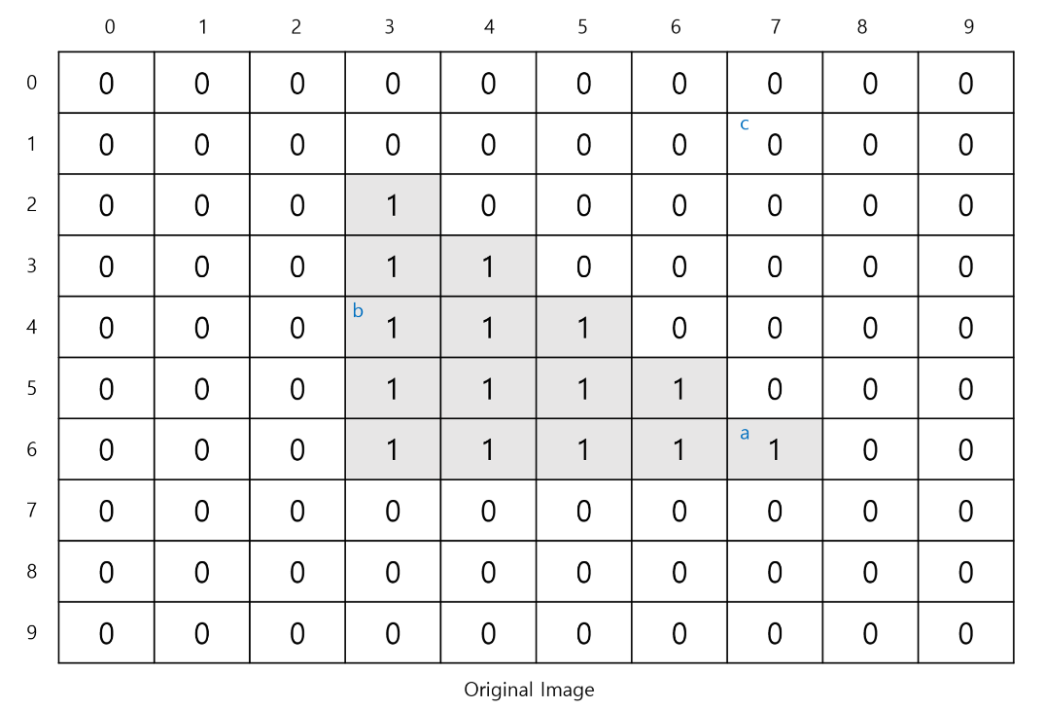
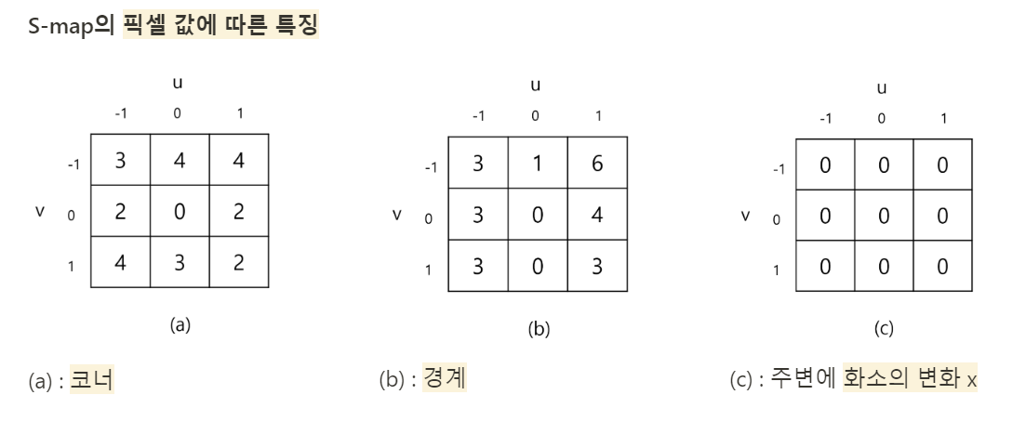
이동과 회전 불변한 지역 특징
Moravec Algorithm
Moravec Algorithm
SSD(Sum Of Squared Difference)를 사용
original img(y,x)에서, 위의 식을 통해 S-map(v,u)을 추출
5
Notes:
다음으로 모라벡 알고리즘에 대해 설명해드리겠습니다.
모라벡 알고리즘은 에지나 코너같은 특징점을 찾기 위해 사용합니다.
SSD를 사용하고 수식은 다음과 같습니다. 왼족 아래 그려진 original image를 보시면 a,b,c가 있습니다.
이 각 지점에서 위의 식을 통해 S-map을 추출하면 오른쪽과 같은 그림들이 나오는데,
저렇게 픽셀의 특성에 따라 코너와 엣지, 그리고 플랫한 면에 있는지 등을 알 수 있습니다.

Slide 6
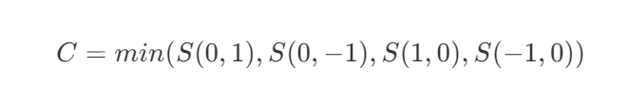
이동과 회전 불변한 지역 특징
Moravec Algorithm
특징 가능성 값 C
S-map을 이용해 지역 특징으로 좋은 정도를 측정
C의 값이 클 수록 좋은 점수(모든 방향으로 높은 값을 가지기 때문에)
Moravec Algorithm의 한계점
한 화소에 대해 네 방향만 보고 특징점의 여부를 계산(3x3 마스크 쓰기 때문)
잡음에 대한 대처 방안 없음
6
Notes:
위에서 구한 S-map을 이용하여 특징 가능성 값 C를 구할 수 있습니다.
이 특징 가능성 값은 수식에서 알 수 있다시피 최솟값을 뽑아내는 것입니다.
이 말은 즉 C값이 높을수록 모든 방향으로 높은 값을 갖는 다는 것을 의미하고,
좋은 점수를 가질 수 있습니다.
하지만, 한 화소에 대해 네 방향만 보고 특징점의 여부를 계산한다는 점과 잡음에 대한 대처 방안이 없다는 것이 모라벡 알고리즘의 한계점입니다.

Slide 7
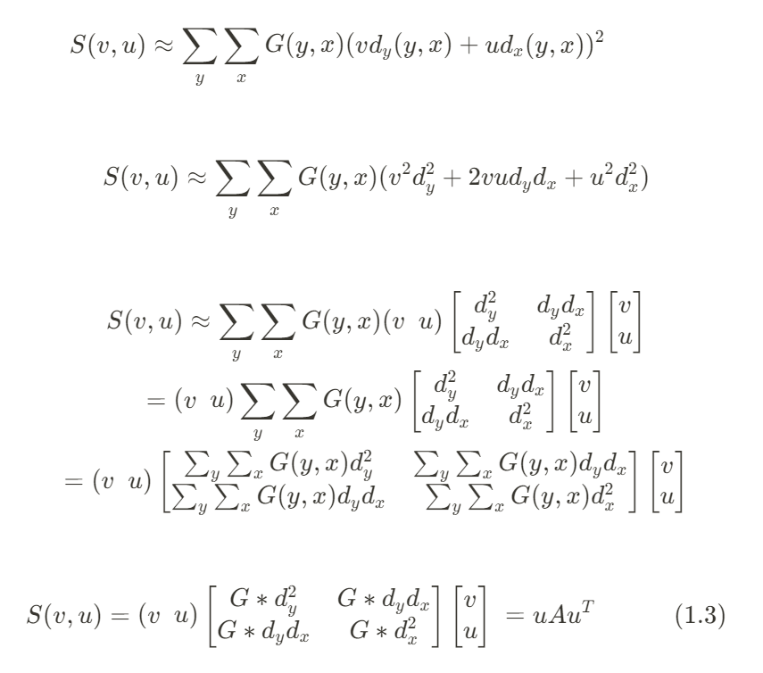
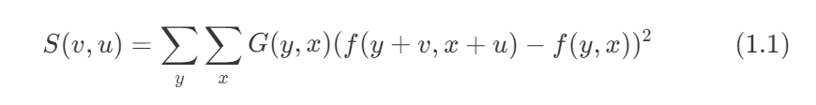
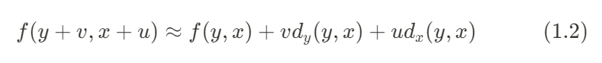
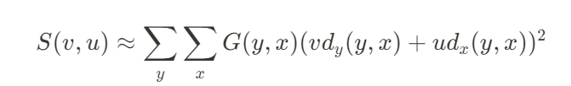
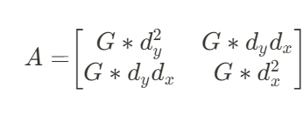
이동과 회전 불변한 지역 특징
Harris feature point
Harris feature point
잡음에 대처하기 위해 가우시안을 추가
Taylor Expension
(1.2)를 (1.1)에 대입
Second moment matrix
S-map을 구할 때 정수 뿐 아니라 실수도 가능
A만 분석하면 지역 특징 여부 판단 가능
A의 고윳값을 통해 지역 특징으로 좋은 정도 측정 가능
7
Notes:
이와 같은 한계점을 보완하고 발전한 것이 해리스특징점입니다.
해리스 특징점에서는 기존의 모라벡알고리즘 식에다가 가우시안을 추가하였는데요, 이는 잡음에 대처하기 위한 방안을 추가했다고 생각하시면 됩니다.
또한, 여기서는 2차 테일러 확장식을 통해 식을 전개합니다. 이렇게 전개하여 얻어낸 2차 모먼트 행렬 A는 다양한 이점을 가지고 있는데요, 특히 A의 고윳값을 분석하면 지역 특징 여부를 알 수 있습니다.
그리고 모라벡 알고리즘은 S-map을 구할 때 정수를 사용해야 했지만 해리스 특징점은 실수도 사용 가능합니다.

Slide 8
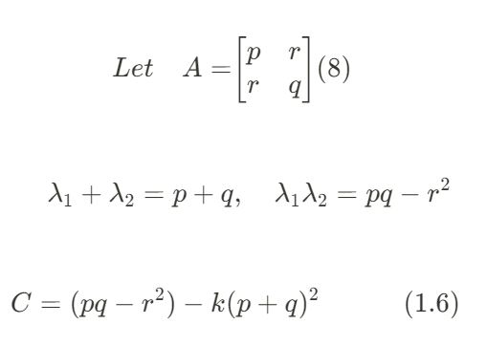
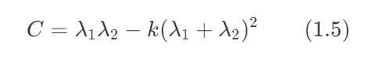
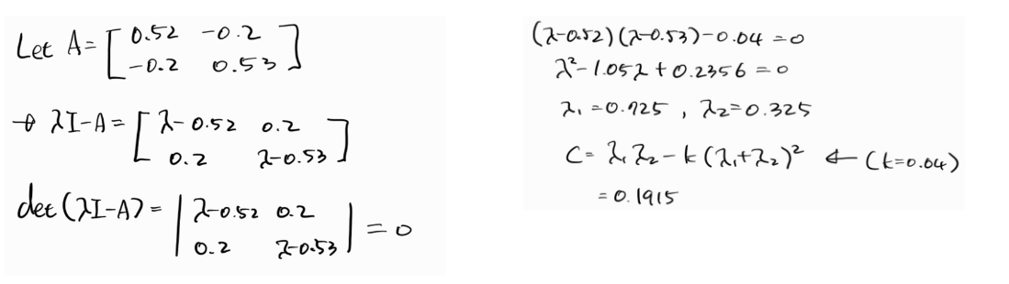
이동과 회전 불변한 지역 특징
Harris feature point
특징 가능성 값 C
K는 0.04로 설정하는 것이 적절
고윳값의 크기에 따른 특징
(1.5)의 식은 λ값을 구해야 하는 계산이 필요하기 때문에, 계산 식을 줄이기 위해서 (1.6)의 식을 이용하여 코드 작성
1. λ가 모두 0 :
특징으로서 가치 x
2. λ 가 하나만 큼 :
한 방향으로만 변화 있음
3. λ가 모두 큼 :
지역 특징으로써 매우 적합
8
Notes:
이렇게 얻어낸 이차 모먼트 행렬 A는 2x2 정방행렬이기에 고윳 값이 두 개가 존재합니다. 이 고윳값 두 개를 추출하면 다양한 것들을 알 수 있는데요,
우선 이 두개를 조합하여 특징 가능성 값C를 얻을 수 있습니다. 이 C의 값은 상대적으로 클 수록, 코너일 확률이 높습니다. 여러 실험을 통해, C의 식에 들어가는 k값은 0.04로 설정하는 것이 적절하다고 알려져있습니다.
그리고, C값을 구하지 않더라도 고윳값의 크기 비교만으로도 경계면을 알 수 있는데요, 총 3가지 경우의 수로 나뉘어서, 람다가 모두 0인 경우에는 특징으로서의 가치가 없습니다. 즉, 플랫한 면을 뜻하는 것이고 람다 하나가 다른 하나보다 매우 크다면, 엣지를 의미, 람다가 모두 크다면 코너를 의미합니다.
오른쪽 위로 가셔서 A의 각 요소를 저렇게 가정하고 식을 풀면 (1.6)의 C의 값이 나옵니다. 앞서 설명드린 (1.5)식에서의 C값은 람다를 직접 계산해야 하기 때문에 계산 과정을 조금이라도 줄이면 좋은 컴퓨터 비전의 특성 상 (1.6)의 식을 사용하는 것이 더 적절하다고 생각합니다.
마지막으로 아래 그림은, 고윳값을 구하는 과정을 적어놓았습니다.

Slide 9
이동과 회전 불변한 지역 특징
Harris feature point
Localization
특징 가능성 맵 C에서 특징일 가능성이 가장 높은 곳을 선택해야 함
extreme point를 찾기 위해 non maximum suppression 사용
주변 8개의 이웃보다 큰 값을 갖는 화소를 feature point로 선택
9
Notes:
이제 특징 가능성 맵 C를 구하였으니, localization 과정만 남았습니다.
여기서는 비최대 억제를 사용하는데, 주변 8개의 이웃보다 큰 값을 가지는 화소를 특징점으로 선택하는 알고리즘을 사용하여 극점을 찾아내는 방식을 사용합니다.

Slide 10
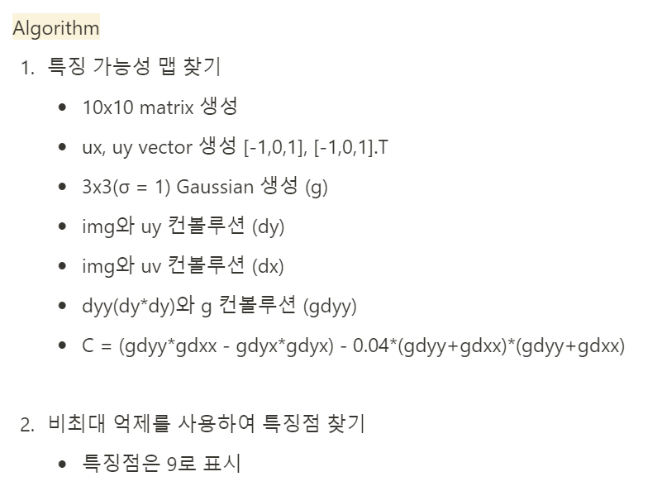
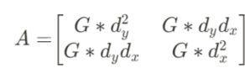
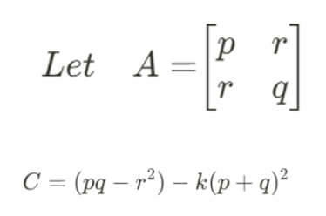
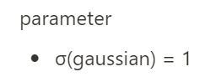
이동과 회전 불변한 지역 특징
Harris feature point
Harris feature point detection Algorithm
식 두 개를 활용하여 코드 구현
10
Notes:
아래의 식 두개를 활용하여 코드를 구현하였습니다.
오른쪽은 코드 구현 알고리즘이고, 원리는 앞서 설명드린 것과 동일합니다.
처음에 예제로 만들 이미지인 매트릭스는 10x10 형태에 직삼각형형태로 1을 채워놓았으며, 밑에 특징점은 9로 표시했다는 점, 그리고 가우시안 커널의 시그마를 1로 설정했다는 점 등이 추가되었습니다.
그리고, 앞에서 설명드렸듯이 C의 값을 구하는 과정에 있어서 계산의 효율성을 위해 고윳값을 직접 구하지 않았습니다.

Slide 11
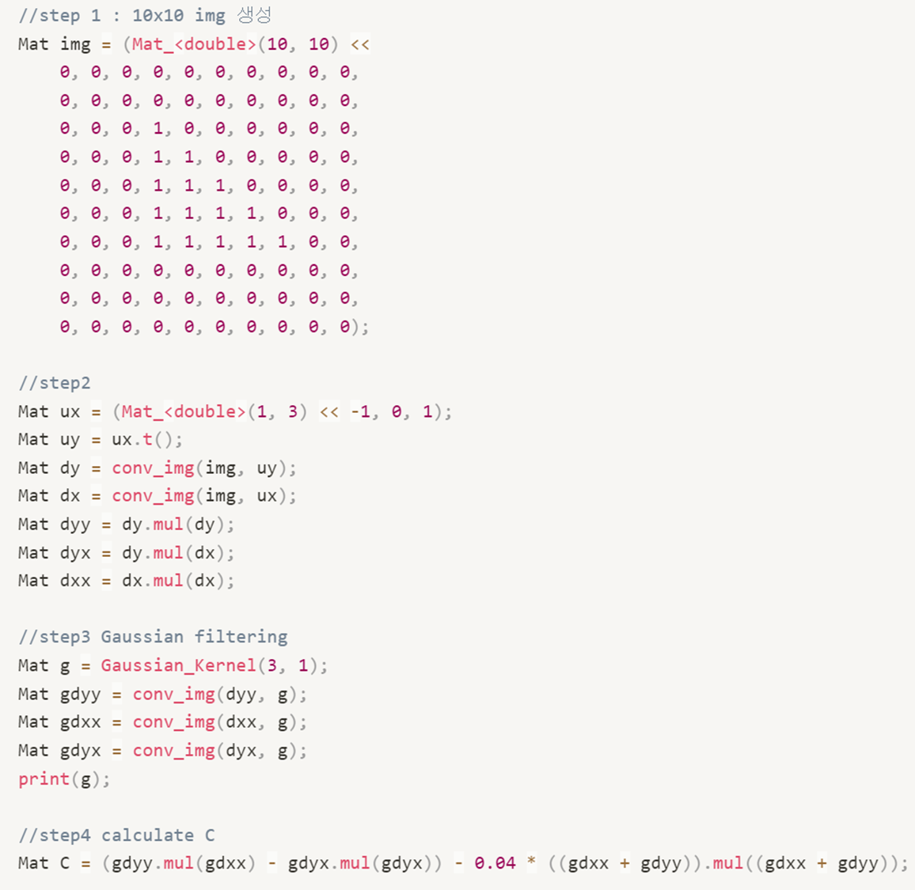
이동과 회전 불변한 지역 특징
Harris feature point
Harris feature point detection Algorithm 1
특징 가능성 맵 C 찾기
11
Notes:
우선 특징 가능성 맵을 찾는 과정을 구현한 코드이고, 오른쪽은 코드구현에 사용된 알고리즘입니다.

Slide 12
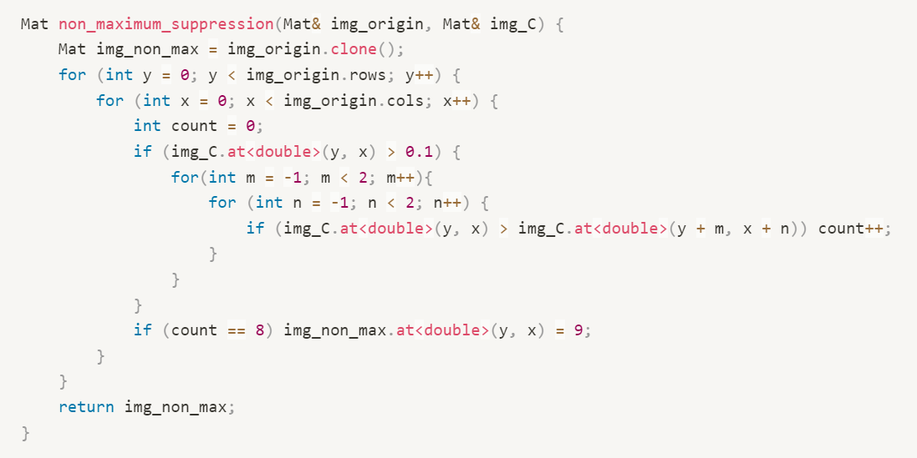
이동과 회전 불변한 지역 특징
Harris feature point
Harris feature point detection Algorithm 2
non maximum suppression을 사용하여 feature point 찾기
12
Notes:
그 다음 비최대 억제를 사용하여 주변 8개 이웃보다 큰 값인 특징점을 9로 표시하였습니다.

Slide 13
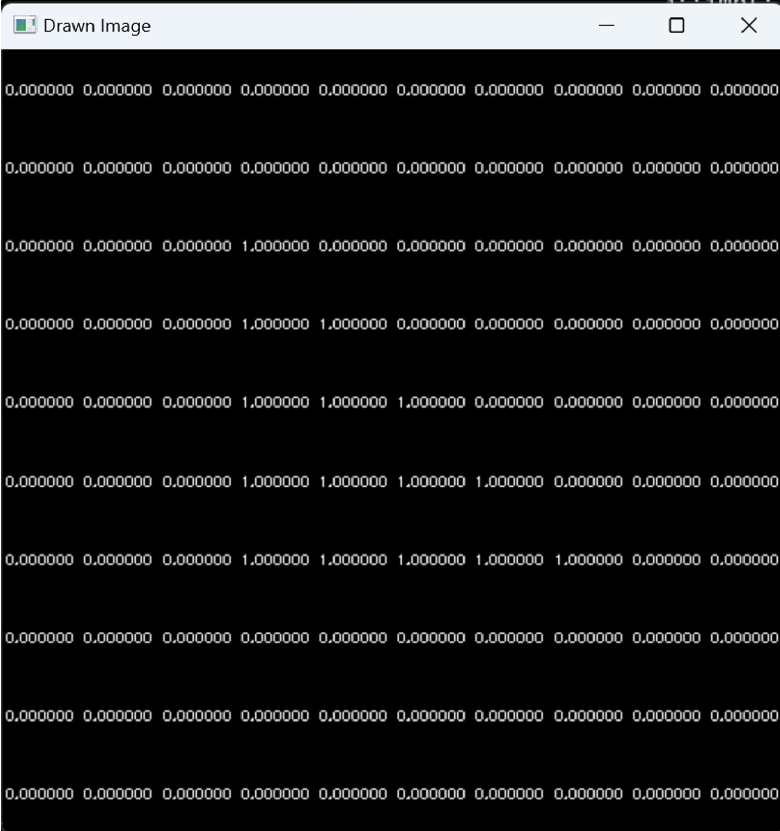
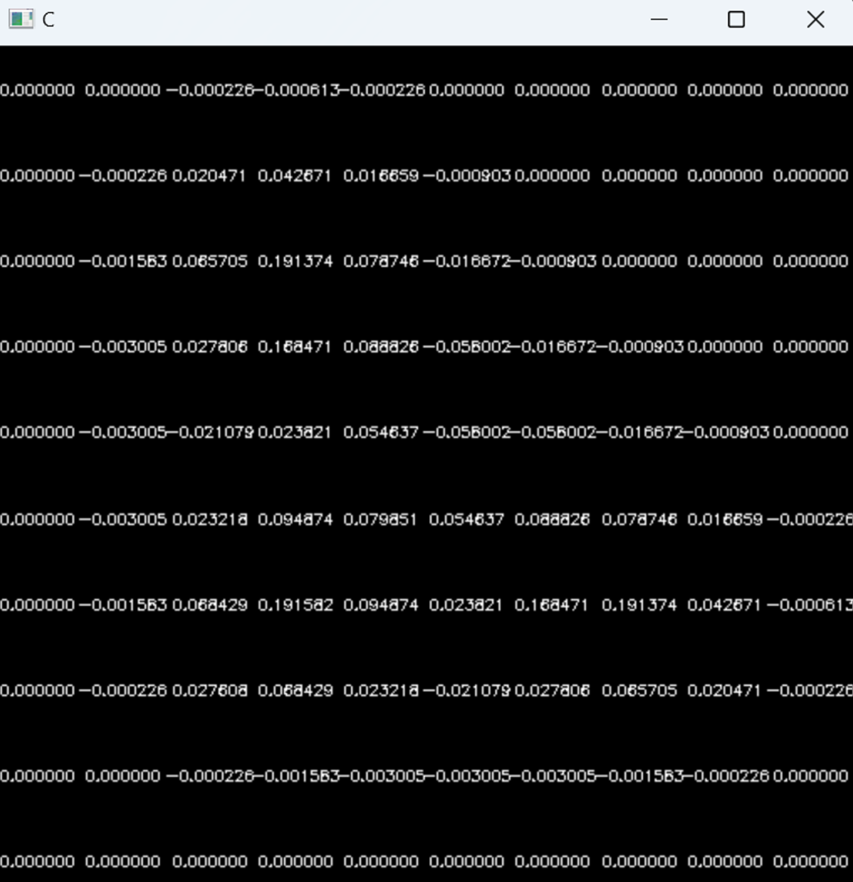
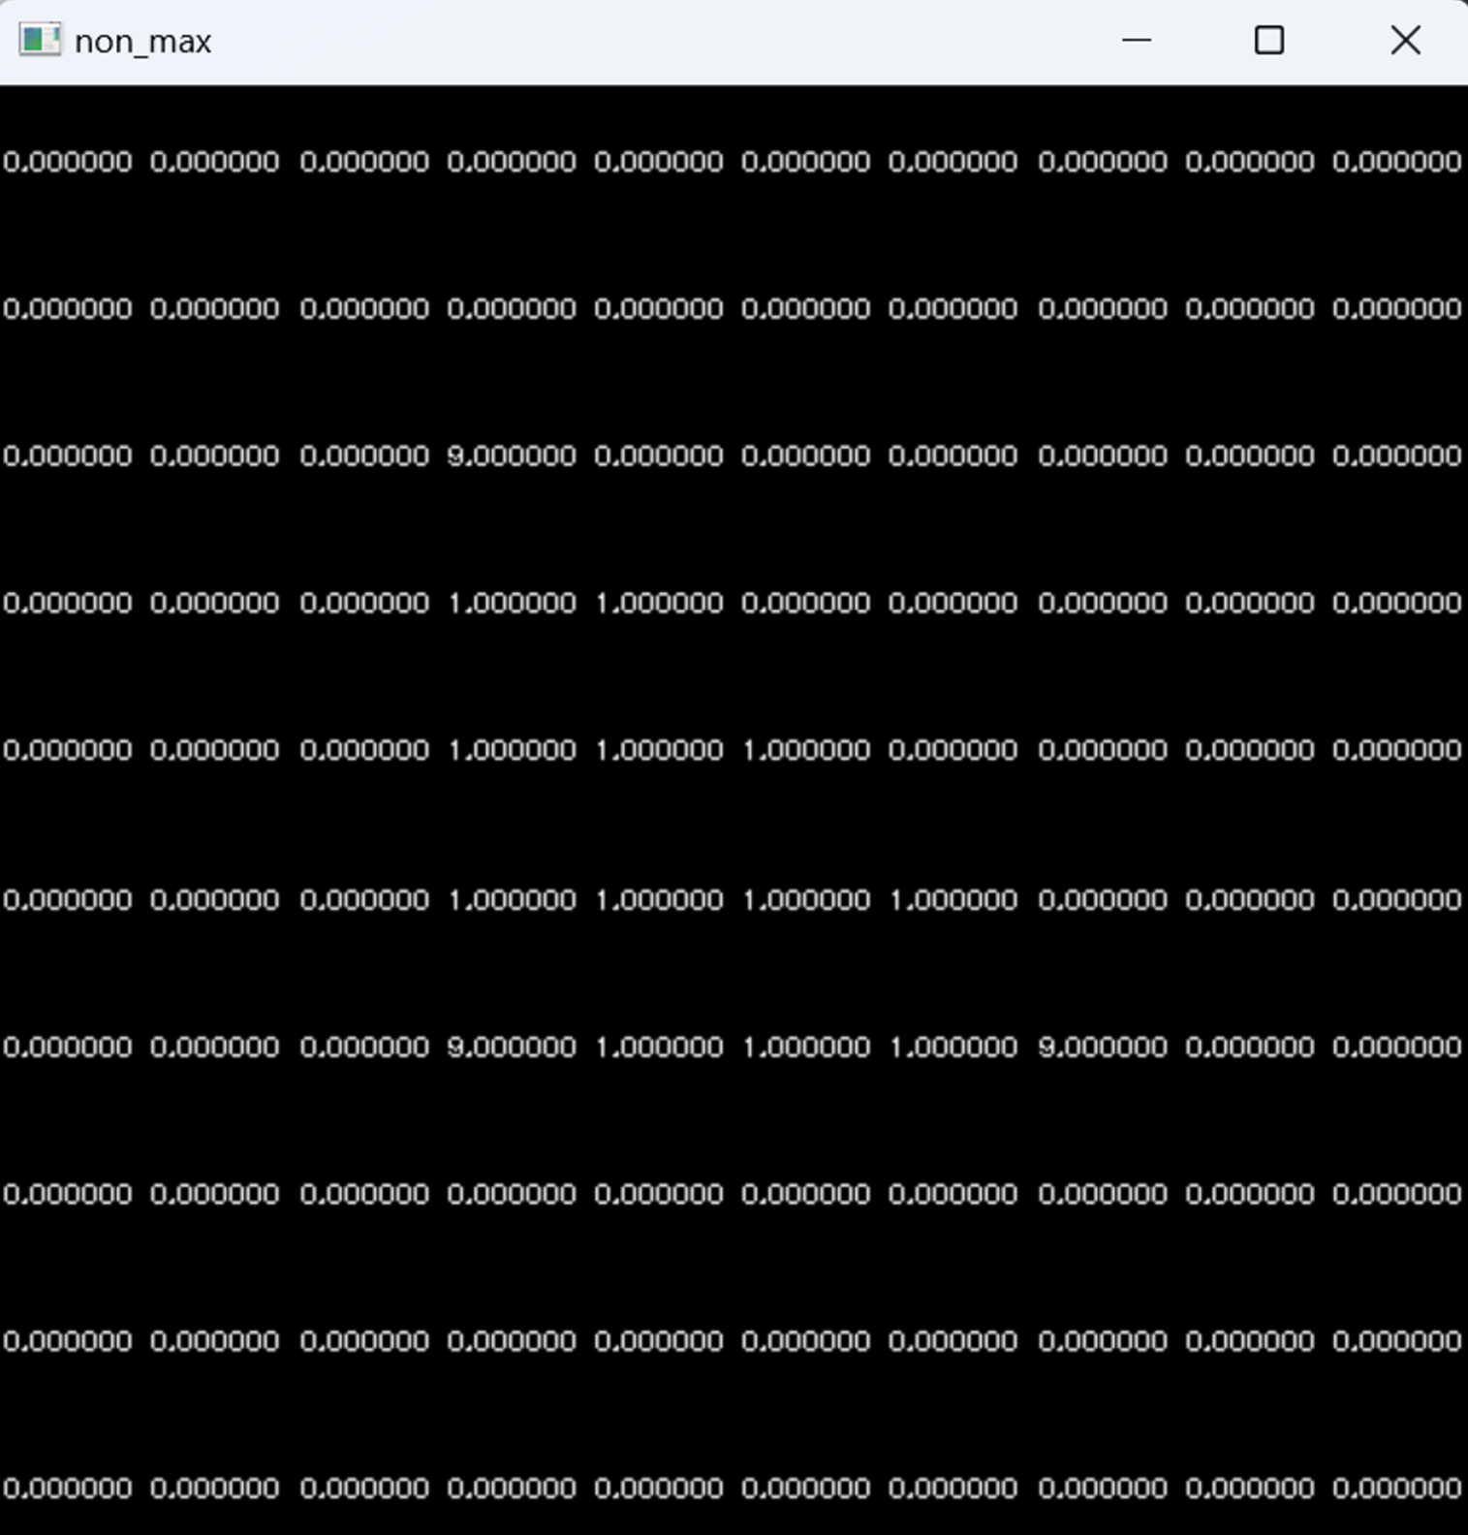
이동과 회전 불변한 지역 특징
Harris feature point
Conclusion
Origin image
특징 가능성 맵 C
non max suppression
결과값을 보면 세 특징점이 모두 모퉁이(corner)에 존재하지만, 실제 영상에 적용하면 모퉁이(corner) 뿐만 아니라 블롭(blob)도 많이 검출한다.
따라서 이렇게 검출된 값은 feature point 또는 interest point 라고 한다.
13
Notes:
결론입니다. 맨 오른쪽 그림 파란 동그라미를 보시면 세 특징점이 모두 모퉁이에 존재하는 것을 알 수 있습니다.
하지만, 실제 영상에 적용하면 모퉁이 뿐만 아니라 이미지 내에서 특정한 패턴이나 형태를 형성하는 region을 의미하는 블롭도 많이 검출됩니다.
따라서, 이렇게 검출된 값은 feature point 또는 interest point라고 합니다.

Slide 14
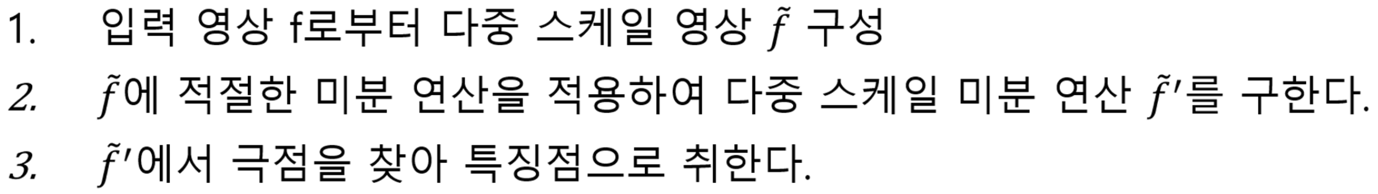
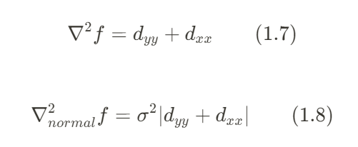
스케일 불변한 지역 특징
Scale space feature detection
Scale space feature detection Algorithm
Input : grayscale image f
Output : scale-invariant feature points
Algorithm_1
1. Gaussian Smoothing
거리가 멀어지면 물체가 흐려지는 것을 묘사
표준편차 σ를 점점 키움
2. Pyramid
거리가 멀어지면 물체의 크기가 작아지는 것을 묘사
크기를 점점 줄임
Algorithm_2
스케일 공간의 미분
Laplacian을 주로 사용
Algorithm_3
극점 검출
3차원에서의 non maximum suppression 사용
(1.7) Laplacian
(1.8) Normalized Laplacian
14
Notes:
다음으로 스케일 불변한 지역 특징에 대해 설명드리겠습니다.
이 알고리즘은 입력으로 그레이스케일 이미지를 넣으서 출력으로는 스케일불변한 특징점들을 뽑아내는 것이 목표입니다.
알고리즘으로는 크게 3 과정이 있는데 ~~~~~~,
첫번째로 다중 스케일 영상을 구성하는 방법을 알려드리겠습니다.
물체가 시야에서 멀어지면, 사람에게는 두 가지 현상이 일어나는데요, 바로 물체가 흐리게 보인다는 것과 크기가 작아지게 보인다는 것 입니다.
이 두가지 원리를 이용하여 각각 가우시안 스무딩을 활용하여 sigma를 점차 키워나가며 더욱 흐리게 보이게 하고,
피라미드 원리를 사용하여 크기를 점차 줄여나가며 작아보이게 하는 것을 구현합니다.
다음으로는 다중 스케일 미분 연산을 구하는 것인데요, 식 (1.8)에 보이는 정규화된 laplacian을 사용합니다.
(1.7)의 laplacian을 사용하게 되면 sigma가 커질수록 dyy와 dxx가 작아지는 문제가 있기 때문에 이를 보완하기 위해서 정규 라플라시안을 사용합니다.
마지막으로 비최대 억제를 사용하여 특징점을 찾게 되면 됩니다.
이제 이 알고리즘을 구현하는 다양한 방법중에 현재 널리 쓰이고 있는 SIFT에 대해서 알아보겠습니다.

Slide 15
SIFT
Lowe 2004
1. Scale-space extrema detection
스케일 및 방향에 불변한 후보 지점을 식별하기 위해 Difference-of-Gaussian을 사용(Scale-invariant 달성)
2. Keypoint localization
위에서 구한 후보 지점에서 세부 모델을 적합하여 위치와 스케일 결정
3. Orientation assignment
각 키포인트 위치에 하나 이상의 방향을 local image gradient 방향을 기반으로 할당
4. Keypoint descriptor
형태 왜곡 및 조명 변화에 대한 상당한 수준의 지역적인 변형 허용하게끔 함.
15
Notes:
SIFT 알고리즘 설명은 Lowe 2004 논문을 토대로 설명드리겠습니다.
우선 이 알고리즘은 앞서 설명드린 것과 원리가 매우 유사합니다. 전체적인 구조를 먼저 보시게 되면 총 4가지로 나누어져 있습니다.
첫 번째로 스케일 공간에서의 극점 찾기
여기서는 스케일 불변성을 달성합니다.
두 번째로는 특징점 위치 파악입니다.
앞서 구한 후보 지점들에서 중요한 특징점들만 남깁니다.
세 번째로는 방향 할당인데요, 이 과정을 통해서 방향 keypoint를 찾아냅니다.
마지막으로는 특징점 기술자를 이용하여 다양한 변화에 대한 지역적인 변형을 허용하게 만들어줍니다.
이 일련의 과정을 순차적으로 설명드리겠습니다.

Slide 16
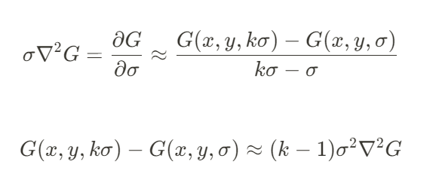
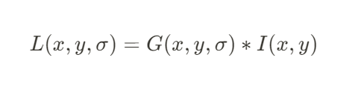
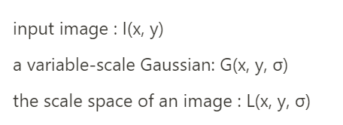
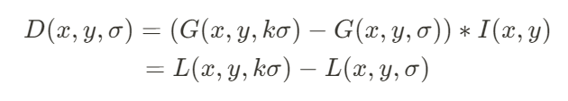
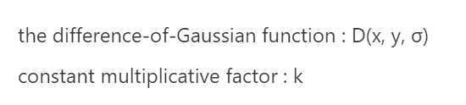
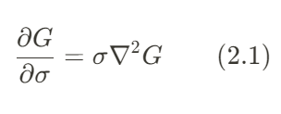
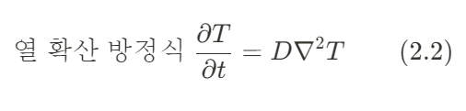
SIFT
1. Scale-space extrema detection
1.1 Detection of scale-space extrema
Keypoint detection의 첫 번째 과정은 locations와 scales를 찾는 것이다.
(2.2)의 열 확산 방정식 원리와 (2.1)의 식을 이용하여 우측 상단 식 유도
16
Notes:
첫번째로는 스케일 공간 검출입니다.
위의 수식을 보시면 I는 인풋 이미지, G는 다양한 시그마에 대한 가우시안 커널, 그리고 L은 스케일 공간 이미지가 되겠습니다.
즉, 이 수식은 다중 스케일 영상을 구축하는 과정에서 사용되는 수식이라고 할 수 있습니다.
밑의 식을 보시면 D라는 것이 있는데 이는 Differece of Gaussian function입니다. DoG라고 부르는데, 수식에서 보이듯이 두 스케일 공간 이미지의 차를 통해서 얻을 수 있습니다.
DoG에 대한 개념은 추후에 자세히 설명드리겠습니다.
그리고 오른쪽 위 수식은 열 확산 원리를 이용하여 유도된 수식입니다. 저 수식에 대해서는 다음 슬라이드에서 설명드리겠습니다.

Slide 17
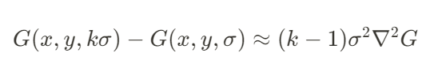
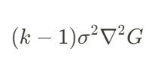
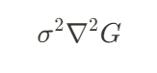
SIFT
1. Scale-space extrema detection
1.1 Detection of scale-space extrema
Difference-of-Gaussian
Scale-normalized Laplacian of Gaussian
계산이 복잡한 LoG를 DoG로 대체 가능하다
즉, 단순한 이미지 빼기 연산으로 계산 가능
(k-1)은 extrema loaction에 영향 x
17
Notes:
저 수식을 보시면 좌변은 가우시안의 차이입니다. 즉 우변은 가우시안의 차이의 결과라고 확인할 수 있습니다.
여기서 시그마제곱델제곱G는 스케일 정규화된 라플라시안 오브 가우시안입니다.
앞서, 다중 스케일 영상 구축에 있어서 LoG를 사용한다고 했었는데 DoG와 (k-1)배승의 차이를 말고는 차이점이 없다는 것을 알 수 있습니다.
근데 여기서, K-1은 극점의 위치에 영향을 미치지 않기 때문에 LoG를 DoG로 대체 가능합니다.
기존의 LoG는 가우시안을 취하고 라플라시안도 취해서 값을 얻어내야 한다는 번거로움이 있었지만,
DoG는 가우시안을 취한 이미지의 차만 하면 되므로 훨씬 효율적이라는 것을 알 수 있습니다.

Slide 18
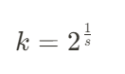
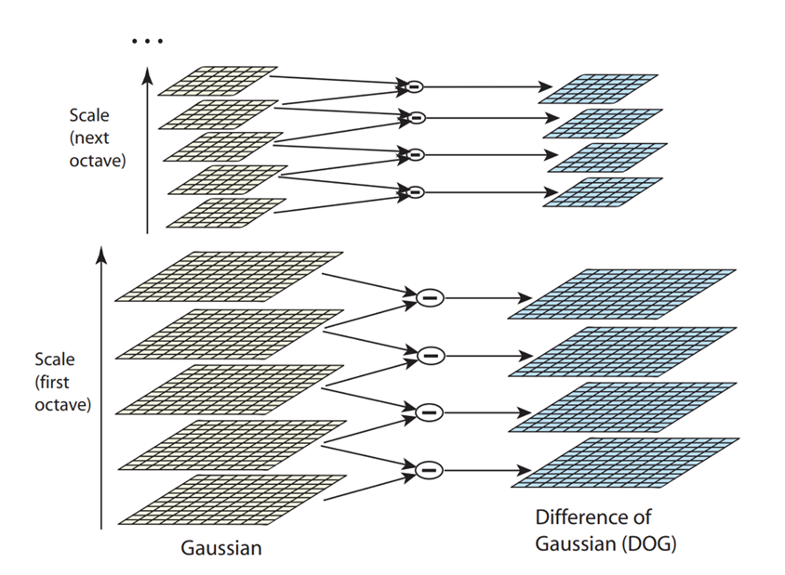
SIFT
1. Scale-space extrema detection
1.1 Detection of scale-space extrema
다중 스케일 영상 구성
원본 이미지의 크기를 두 배로 확장하여 시작
각 octave당 s + 3개의 image를 생성
octave의 개수 : 3개
Sigma의 값 : 1.6
Image의 개수 : 6개
18
Notes:
다중 스케일 영상 구성에 대한 그림입니다. 보시게 되면 각 옥타브별로 생성된 이미지의 차를 이용하여 DOG를 얻어낼 수 있다는 것을 알 수 있습니다.
여기서 구현에 있어서 octave의 개수, sigma의 값, image의 개수 그리고 k값이 파라미터로써 작용하게 됩니다.
여러 실험을 통해 슬라이드에 보이는 것과 같이 설정하는 것이 효율적이라고 논문에 기재 되어있습니다.

Slide 19
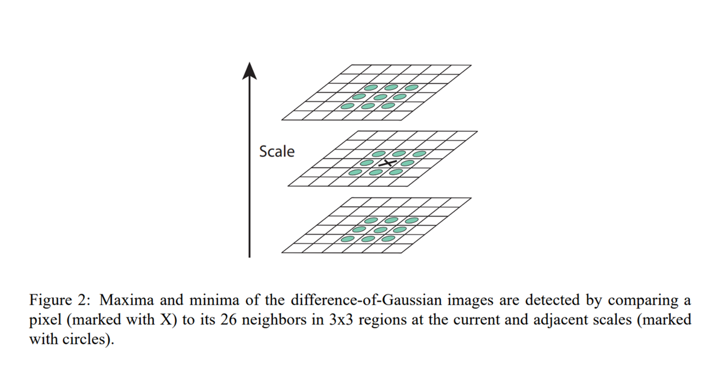
SIFT
1. Scale-space extrema detection
1.2 Local extrema detection
D(x,y,σ)의 extrema 찾기
maxima와 minima를 이웃의 26개의 image와 비교 하여 찾는다
19
Notes:
얻어낸 DOG를 통해서 이제 극점을 찾게 되는데, 여기서는 그림에 x 쳐져 있는 현재 이미지 픽셀을 기준으로 이전의 이미지 다음 이미지의 픽셀을 비교하여 주변의 총 26개 image와 비교하여 최댓값과 최솟값을 찾습니다.
여기서 최솟값도 찾는 이유는 특징이 작은 물체나 작은 디테일에 있어서도 잘 동작하도록 하기 위함입니다.

Slide 20
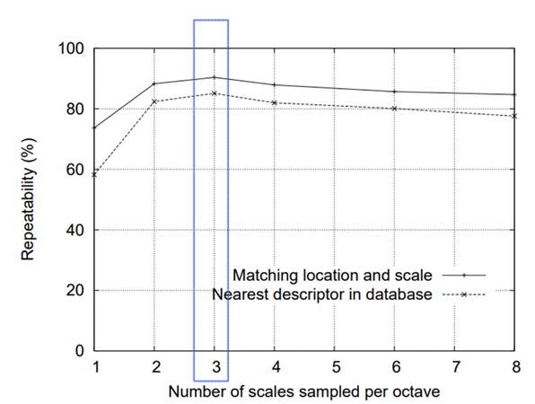
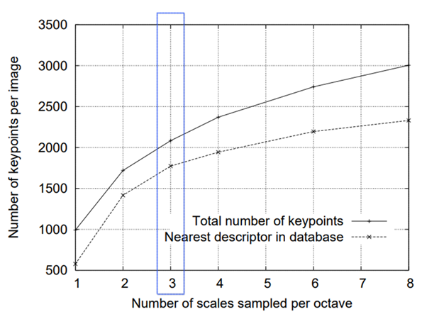
SIFT
1. Scale-space extrema detection
1.3 Frequency of sampling in scale
샘플링 빈도 찾기(효율성과 안정성은 trade-off 관계)
샘플링을 많이 하면 안정성이 올라가나 효율성이 떨어짐
샘플링을 적게 하면 효율성이 올라가나 안정성이 떨어짐
octave가 3일때 재현율이 가장 높다.
20
Notes:
앞선 슬라이드에서 octave의 개수를 3으로 설정했던 이유에 대해 가져왔습니다.
우선, 효율성과 안정성은 trade-off관계입니다.
샘플링을 많이하면 그만큼 안정성은 올라가지만, computational cost가 높아져서 효율성이 떨어집니다.
그리고 왼쪽 아래 표를 보시게 되면 octave의 증가에 대한 재현율을 나타냅니다.
여기서 옥타브의 수를 무작정 늘린다고 재현율이 올라가는 것은 아니라는 것을 확인할 수 있습니다.
그리고 오른쪽 그래프를 보면, octave가 증가함에 따라 image별로 검출되는 keypoint도 많아지지만,
그 증가폭이 점점 줄어들고 있다는 점, 특징이 너무 많으면 중요한 특징을 찾기 어려워져서 정보의 불확실성이 증가한다는 점을 고려하였을 때,
왼쪽과 오른쪽 그래프를 종합하여 octave가 3일 때, 가장 적합하다는 것을 알 수 있습니다.

Slide 21
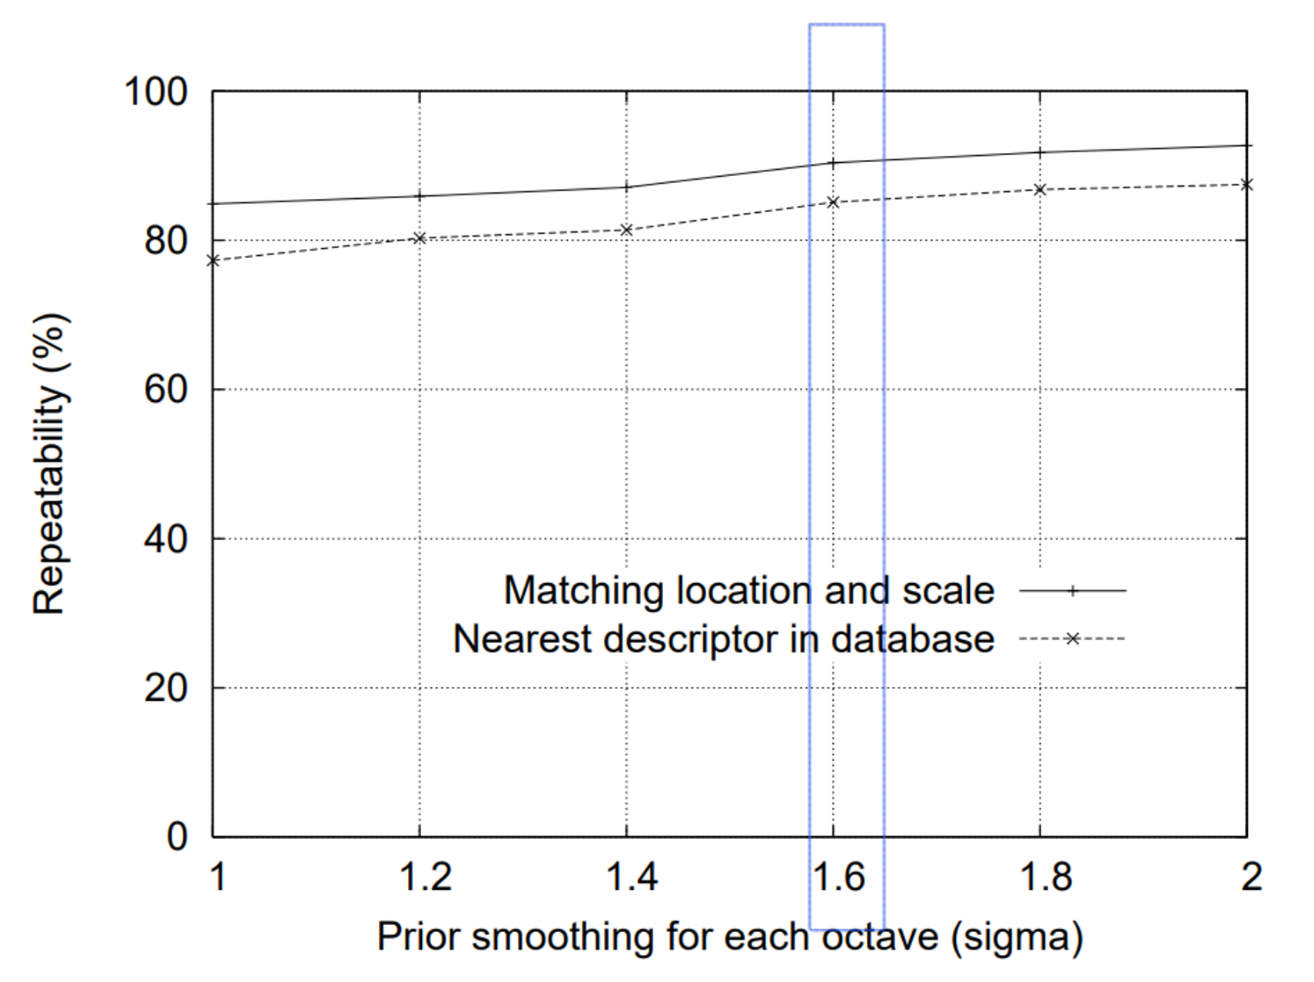
SIFT
1. Scale-space extrema detection
1.3 Frequency of sampling in the spatial domain
Sampling frequency과 rate of detection은 trade-off 관계
σ값을 높이면 repeatability 올라가지만, cost도 같이 상승하여 rate of detection이 안 좋아짐.
sigma가 1.6일 때가 적절하다.
원본 이미지 σ는 0.5를 가지고 있다고 가정한다.
입력 이미지의 크기를 2배로 확장하면 안정적인 키포인트 수가 거의 4배 증가.
σ = 1이 되어 추가적인 평활화는 필요 x
더 큰 확장계수는 유의미한 추가 향상 x
21
Notes:
그리고 샘플링 주파수와 검출률 또한 트레이드 오프 관계입니다.
Sigma의 값을 높이면 재현율이 올라가지만, computational cost 또한 같이 증가하여 검출되는데 걸리는 시간이 길어집니다.
그래서 trade-off를 감안하여 해당 그래프를 분석했을 때, sigma는 1.6일 때가 적절합니다.
또한, 앞서 입력 이미지의 크기를 2배로 확장하여 첫번째 옥타브를 구성한다고 말씀드렸습니다.
그 이유는 안정적인 키포인트의 수가 거의 4배 증가하기 때문입니다.
또한, 원본 이미지는 sigma를 0.5정도 가지고 있다고 합니다. 따라서 크기를 2배 확장하면 sigma가 1이되어 추가적인 평활화는 필요가 없어지게 됩니다.
그리고, 2배 이상의 확장은 유의미한 추가 향상이 없었기 때문에 2배로 선정하였습니다.

Slide 22
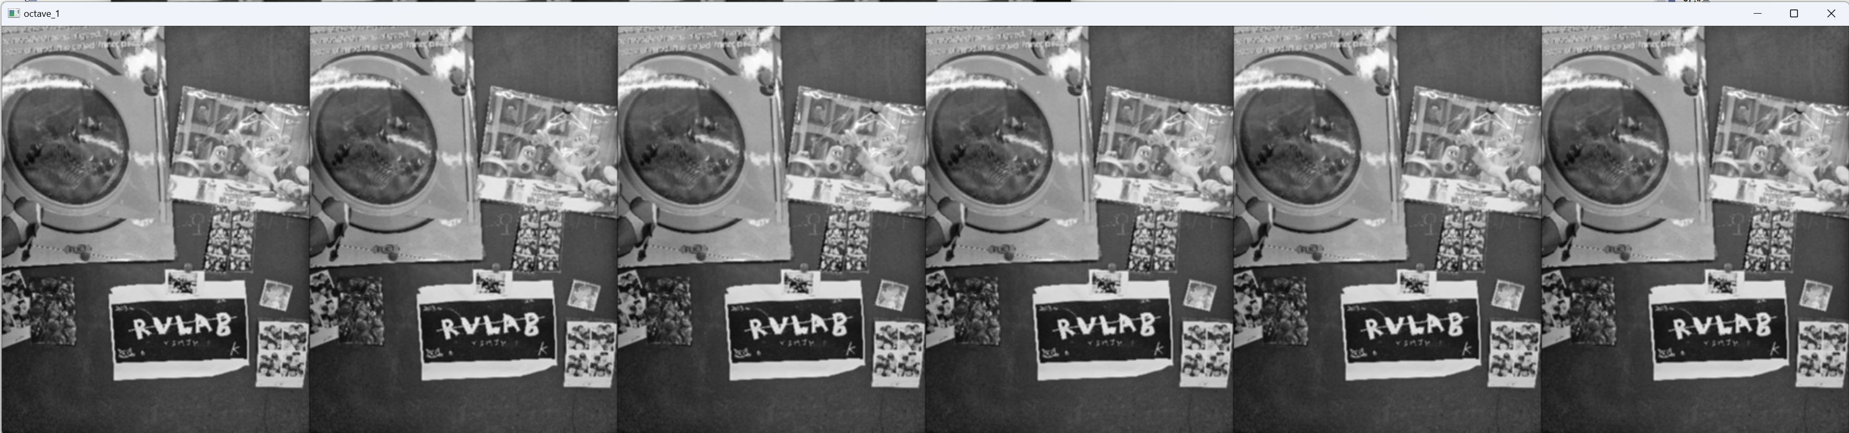
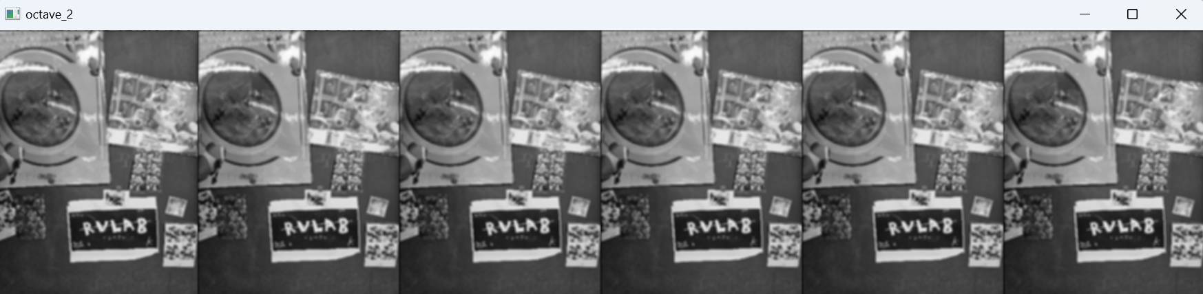
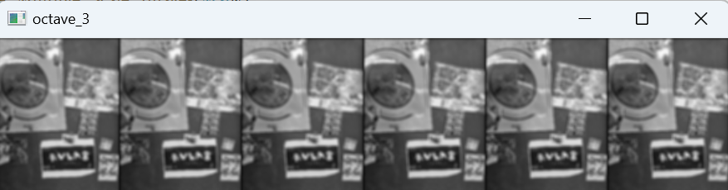
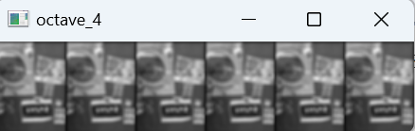
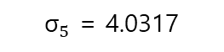
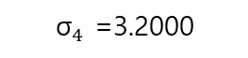
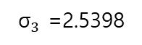
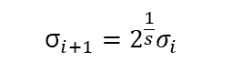
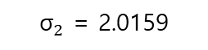
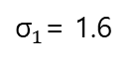
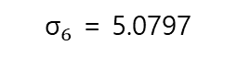
SIFT
1. Scale-space extrema detection
${\text{σ}}_{1}$= 1.6
${\text{σ}}_{2}$ = 2.0159
${\text{σ}}_{3}$ =2.5398
${\text{σ}}_{4}$ =3.2000
${\text{σ}}_{5}$ = 4.0317
${\text{σ}}_{6}$ = 5.0797
$${\text{σ}}_{i+1}=2^{\frac{1}{s}}σ_{i}$$
s = 3
22
Notes:
옥타브당 초기 sigma 값을 1.6으로 설정하여 그 뒤에 오른쪽 위에 보이는 관계를 이용하여 다음 sigma 값들을 채워나갔습니다.
이 실습에서 중요한 부분은 sigma값이 두배가 되는 지점은 거리가 두배가 되는것과 비슷하다고 판단되어 여기서 다운샘플링을 진행한 뒤에 다시 가우시안 블러를 진행하였습니다.

Slide 23





SIFT
1. Scale-space extrema detection
${\text{σ}}_{1}$= 1.6
${\text{σ}}_{2}$ = 2.0159
${\text{σ}}_{3}$ =2.5398
${\text{σ}}_{4}$ =3.2000
${\text{σ}}_{5}$ = 4.0317
${\text{σ}}_{6}$ = 5.0797
23
Notes:
다음은 DOG를 구현한 과정입니다.
두 가우시안의 차이를 이용하였기 때문에 사실상 픽셀의 크기가 크지않아서, 직관적으로 확인할 수 있게끔 대비를 올렸습니다.

Slide 24



SIFT
2. Keypoint localization
2.1 Accurate Keypoint localization
앞에서 찾은 키포인트 후보에 대해 위치, 스케일 및 주요 곡률 비율에 대한 상세한 적합(fit)을 수행
low contrast 제거
Scale-space 공간 함수 D(x,y,σ)의 Taylor expansion 사용
The function value at the extremum (2.3)은 low contrast에서의 불안정한 극점 제거에 용이
Low contrast : 특정 지역이나 물체가 주변과 비교했을 때 그 차이가 작아서 시각적인 구별 x
24
Notes:
총 4개의 과정 중 두 번째, Keypoint localization입니다.
이는 앞서 찾은 키포인트 후보에 대해서 위치, 스케일 및 주요 곡률 비율에 대한 fit을 수행합니다.
즉, 여러 조건을 걸어 만족하지 않는 것은 후보에서 탈락시킵니다.
그중에서도 첫번째로 낮은 대비를 제거하겠습니다.
낮은 대비의 특징은 특정 지역이나 물체가 주변과 비교했을 때 그 차이가 작다는 것 입니다. 이는 앞서 설명 드린 분별성에 어긋나기에 제거하는 것입니다.
DoG 이미지에 Taylor 확장을 이용하여서 값을 구해냅니다.
낮은 대비를 제거하는 방법으로써, 뒤에 오른쪽에 식 (2.4)를 보시면 함수에 극점의 위치를 넣은 절댓값이 0.03보다 작은 것은 모두 버리게끔 하였습니다.
여기서 이미지 픽셀의 모든 값은 0에서 1 사이라고 가정합니다.

Slide 25

SIFT
2. Keypoint localization
2.2 Eliminating edge responses
stability를 위해서 principal curvature를 통해 나머지 노이즈도 제거
Hessian matrix H
H의 고유값들은 D의 주된 곡률(principal curvature)과 비례
Let α > β
25
Notes:
앞서 낮은 대비를 제거하였으니, 안정성을 위해 주요곡률을 사용하여 나머지 노이즈도 제거하겠습니다.
우선 헤시안 행렬 H에 대해 설명드리겠습니다. 해리스 특징점에서의 이차 모먼트 행렬과 비슷한 원리를 가진다고 생각하면 되시겠습니다.
H는 2x2 정방행렬이기때문에 고윳값이 두개가 나오게 됩니다.
이 고윳값들은 D의 주된 곡률과 비례한다는 특징을 가지고있습니다.
그리고, 고윳값 알파를 고윳값 베타보다 크다고 가정하고 진행하겠습니다.

Slide 26




SIFT
2. Keypoint localization
26
Notes:
우선 왼쪽 위를 보시면, H의 대각합과 행렬식을 알 수 있는데, 이는 n차 정방행렬이기에 식이 저렇게 전개가 됩니다.
식 (2.5)에 대해 먼저 설명드리면, 대각합이 두 고윳값의 곱으로 표현됩니다. 이는 두 고윳값이 서로 다른 부호를 가지게 되면 대각합이 0보다 작아지게 된다는 것을 의미합니다.
이렇게 된다면, 주된 곡률이 서로 다른 부호를 가지게 되므로 해당 포인트는 극 값이 아니라고 판단하여 제거합니다.
그리고, (2.6)에 대해 설명드리면, 여기서 r은 베타분의 알파입니다. 이제 결국 여기서 원하는 것은 주된 곡률의 크기 차이가 큰 것은 신뢰성이나 안정성이 떨어질 가능성이 높기 때문에 제거하는 것이 목적입니다.
여기서 r이 큰 값을 가질 수록 고윳값의 두 차이가 커진다는 것을 의미하고, 앞서 고윳값은 주된 곡률과 비례한다고 했으므로 두 주된 곡률 간의 크기 차이가 커진다는 것을 의미하게 됩니다.
결국 r이 큰 값을 가지는 것을 버리게끔 해야 하는데, 그에 걸맞는 식을 구현한 것이 식 (2.6)이고,
해당 논문에서는 r을 10으로 설정하고, 해당 조건을 만족하지 않으면 제거하였습니다.
그리고 오른쪽 위의 박스는 해리스 특징점에서 설명드렸듯이 고윳값의 크기에 따른 특징을 기재해 놓았습니다.

Slide 27






SIFT
2. Keypoint localization
(a) Original image
(b) DoG를 사용한 후에 extrema 찾은 것
(c) (2.4) 적용
(d) (2.5), (2.6) 적용
r = 10
27
Notes:
(a)는 원본 이미지
(b)는 스케일 공간 극점 검출을 진행
(c)는 낮은 대비를 제거,
(d)는 주요 곡률을 활용하여 나머지 노이즈를 제거한 모습으로써,
Keypoint가 갈수록 줄어드는 것을 확인할 수 있습니다.

Slide 28

SIFT
2. Keypoint localization
28
Notes:
다음은 검출된 각 특징점들이 원으로 표기된 그림입니다.

Slide 29

SIFT
3. Orientation assignment
3. Orientation assignment
각 키포인트에 대해 로컬 이미지 속성을 기반으로 일관된 방향 할당함
-> 키포인트 기술자는 이 방향을 기준으로 상대적으로 표현되어 이미지 회전에 대한 불변성 달성 가능
Algorithm
1. 각각의 img sample L(x,y)에 대해 gradient magnitude m(x,y)와 orientation θ(x,y) 계산
29
Notes:
다음으로는 방향 할당입니다.
여기서는 각 키포인트에 대해 로컬 이미지 속성을 기반으로 일관된 방향을 할당하게 되는데요,
4번째 과정에서 진행할 키포인트 기술자는 여기서 설정한 방향을 기준으로 상대적으로 표현되어 이미지 회전에 대한 불변성에 달성 가능합니다.
알고리즘으로는 우선, 각각의 스케일 공간 이미지에 대해 그라디언트 크기와 방향을 계산합니다.

Slide 30

SIFT
3. Orientation assignment
Algorithm
2. 검출된θ의 방향을 360도 기준으로 10도 씩 총 36개의 bin을 가지는 orientation histogram 생성
3. θ별로 해당하는 magnitude x (키포인트의 스케일 x 1.5) 을 통해 얻은 값을 orientation histogram에 저장
4. 가장 높은 peak의 방향으로 keypoint 생성
(가장 높은 peak의 80% 이상인 다른 로컬 피크가 있으면 해당 방향으로도 keypoint 생성)
- 약 15%정도의 포인트가 생성됨(안정성에 중요한 기여)
Image noise에 대한 repeatability
방향 할당이 15도 이내여도 95%의 정확도로 안정적으로 유지됨
(image noise가 10% 추가된 경우까지도)
-> 노이즈에 강인하고 오류의 주된 원인은 초기 위치 및 스케일 감지에 있다.
30
Notes:
그리고 방향을 360도 기준으로 10도씩 나누어 총 36개의 bin을 가지는 방향 히스토그램을 생성합니다.
그 다음, 해당 방향의 크기 곱하기 (키포인트의 스케일 곱하기 1.5)를 통해 얻은 값을 방향 히스토그램에 저장합니다. 여기서 키포인트의 스케일은 당 키포인트가 속하는 곳의 시그마 값을 의미합니다.
저장된 히스토그램을 분석하여 가장 높은 peak의 크기를 기준으로 그 값의 80%이상이면 해당 방향들로 모두 keypoint를 생성합니다.
이때 보통 15프로정도가 생성되는데, 이는 정보의 불확실성이 줄어들어 안정성이 커진다는 것을 의미합니다.
밑에 그래프는 image 노이즈를 점차 증가시켰을때 재현율의 변화를 보여주게 되는데, 여기서 위의 일련의 알고리즘을 거친 이후이므로 방향 할당은 15도 내외입니다. 그러나 상단 두 선의 차이를 보시면,
노이즈가 10프로까지 추가되어도 95프로의 정확도로 안정적으로 유지된다는 것을 확인할 수 있습니다.
이 그래프를 통해 방향 할당 알고리즘을 통해 추출해낸 keypoint는 노이즈에 강인하고 오류의 주된 원인은 초기의 위치와 스케일 감지에 있다는 것을 알 수 있습니다.

Slide 31

SIFT
4. Keypoint descriptor
4. The local image descriptor
해당 지역 이미지 영역에 대한 기술자(descriptor)를 계산
illumination 이나 3D viewpoint 등의 다양한 변형에 가능하게 한 불변성 제공
4.1 orientation invariance
1. descriptor의 좌표와 gradient의 방향은 keypoint의 방향을 기준으로 회전.
2. 회전된 좌표와 방향 정보를 사용하여 16x16 window를 4x4 subregion으로 나눔
3. 각 subregion 내에서 gradient magnitudes의 합을 사용하여 keypoint descriptor 생성
4. 각 샘플 포인트 크기에 가중치 할당을 위해 descriptor window의 너비의 절반의 크기인 σ를 갖는 가우시안 가중치 함수 사용
descriptor window
2x2x8 dimensional vector window
16x16 window
31
Notes:
다음으로 마지막 과정인 keypoint descriptor입니다.
이는 해당 지역 이미지 영역에 대한 기술자를 계산하는 것 입니다.
이 과정을 통해 조명이나 3D viewpoint 등의 다양한 변화에 대한 불변성을 얻을 수 있습니다.
우선, 방향 불변성에 대해 먼저 설명 드리겠습니다.
앞서 구한 방향할당으로 얻은 keypoint와 회전의 관계성에 대해 설명드리겠습니다.
우선 이미지의 keypoint의 방향을 잡았다는 것은, 이미지가 회전을 하더라도 해당 keypoint의 방향을 구하여 keypoint끼리 맞춰주면 방향불변성을 얻을 수 있다는 것을 알 수 있습니다.
그렇다면, 여기서 구할 descriptor의 좌표와 gradient의 방향을 keypoint의 방향을 기준으로 회전시킨다면, 이미지가 회전하더라도 방향불변성은 달성할 수 있게된다는 것을 의미합니다.
이렇게 세팅을 해놓고 시작해야 2D에 대한 방향불변성과 3D에 대한 방향불변성이 따로 놀지 않게 할 수 있습니다.
그 뒤에 회전된 좌표와 방향 정보를 활용하여 16x16 window를 4x4 subregion으로 나눈 뒤에, 각 subregion 내에서 그라디언트 크기의 합을 이용하여 keypoint descriptor를 생성합니다. 여기서 한 4x4 window 하나당 8개의 방향을 가집니다.
각 샘플 포인트 크기에 가중치 할당을 위해 descriptor window의 너비의 절반의 크기인 σ를 갖는 가우시안 가중치 함수를 사용합니다.
여기서 너비의 절반의 크기를 사용하는 이유는, sigma 값이 클 수록 더 멀리 떨어진 거리에 대해서도 비교적 높은 가중치를 갖게 됩니다. 즉, 윈도우 너비와 비례하여 영역을 관할하기 위해 이러한 원리를 사용합니다.
또한, 가우시안 가중치를 사용함으로써, 중심으로부터 멀어질 수록 더 적은 영향을 미치도록 합니다.

Slide 32
SIFT
4. Keypoint descriptor
4.1 orientation invariance
descriptor가 갑자기 변하는 경우 boundary affects 방지책
1. 각 항목(bin)은 각 차원에 대해 (1-d)의 가중을 받는다. (d는 bin의 central value로부터 각 unit까지의 거리)
2. trilinear interpolation 사용하여 각 기울기 샘플의 값을 인접한 히스토그램 항목으로 분산 (x,y,d를 사용)
32
Notes:
그럼, sample이 한 히스토그램에서 다른 히스토그램으로 부드럽게 이동하거나 하나의 방향에서 다른 방향으로 이동하는 등 descriptor가 갑자기 변하는 경우가 발생할 수 있습니다.
이 경우 boundary affect가 발생할 수 있는데, 이를 방지하기 위해서 두 가지 방법을 사용합니다.
첫 번째로 bin의 각 차원에 대해 (1-d)의 가중을 주는 것 입니다.
앞서 설명드린 가우시안은 keypoint descritpor의 요소들에 적용시켰다면, 이번에는 각 요소별로 하나씩 적용시킨다고 생각하면 됩니다.
각 요소별로 bin의 중앙 값으로부터 각 unit까지의 거리를 d로 측정합니다. 이 때, d는 uclidean distance로 측정합니다.
그 뒤에, 삼선형 보간법을 이용하여 x와 y, d로 이루어 져 있는 3차원 공간에서의 각 기울기 샘플의 값을 보간시켜줍니다.

Slide 33
SIFT
4. Keypoint descriptor
4.2 Illumination invariance
Linear illumination change
- 벡터를 단위 길이로 정규화
이미지 대비 변경은 각 픽셀 값이 상수로 곱해진다.
Gradient는 픽셀간 차이에서 계산되기 때문에 동일 상수로 곱한다.
정규화를 하면 위의 이미지 대비 변경에 영향을 받지 않는다.
즉, 선형 조명 변화에 대해 기술자는 불변
Non-Linear illumination change
- 벡터의 각 값을 0.2보다 크지 않도록 임계 처리 후 단위길이로 정규화
큰 gradient가 특징을 덮어버리는 것을 방지
비선형 조명변화에 민감하지 않도록 만듦
33
Notes:
마지막으로 조명 불변성에 대해 설명드리겠습니다.
조명은 보통 선형 조명변화와 비선형 조명 변화로 나누어지는데,
선형 조명 변화는
벡터를 길이 단위로 정규화시켜주면 문제가 해결됩니다.
이미지 대비 변경은 각 픽셀 값이 상수로 곱해집니다.
이것이 의미하는 것은 그라디언트 값이 픽셀간 차이에서 계산되므로 정규화를 하면 이미지 대비 변경에 영향을 받지 않는 다는 것을 의미합니다.
여기서 벡터를 단위길이로 정규화한다는 말은 벡터를 크기로 나누어 크기가 1인 단위벡터로 만든다는 것입니다.
그리고, 비선형 조명 변화에 대해서는 큰 그래디언트값을 방지하기 위해, 벡터의 값을 0.2 이하로 쓰레스홀딩 해준 이후 단위 길이로 정규화시켜줍니다.
여기서 큰 그라디언트를 방지하는 이유는 비선형 조명 변화에 둔감하게 만들기 위함입니다.

Slide 34



SIFT
4. Keypoint descriptor
two parameters
the number of orientations r
width n, of the nxn array orientation histograms
복잡성 : $rn^{2}$
34
Notes:
앞서 소개해드린 알고리즘에서 복잡성을 결정하는 두개의 파라미터를 알 수 있는데요, 히스토그램구현시 방향의 개수와, histogram array의 너비 n을 변경함으로써 복잡성이 변경됩니다.
여기서 복잡성과 민감성은 trade-off 관계에 있는데, ~~~~~
따라서, 해당 그래프를 분석해 봤을 때, n이 4인 경우까지는 성능이 좋은걸 확인할 수 있으므로, 해당 논문에서는 4x4 크기의 8방향을 갖는 것을 사용하였습니다. 따라서 총 128개의 element feature vector를 사용합니다.

Slide 35


SIFT
4. Keypoint descriptor
35
Notes:
최종적인 SIFT를 구현하고 난 뒤의 그림입니다. 보시게 되면, 각각의 원은 특징점의 위치와 특징점의 영향 범위에 대한 반경, 그리고 회전 시 특징점을 식별할 수 있는 각도값으로써의 특징점 방향을 알 수 있습니다. 또한, 오른쪽 출력 값을 보시면, 추출된 특징점은 총 1220개고, 특징점 한개당 128개의 특징 디스크립터를 사용하였습니다.

Slide 36
감사합니다.
36
Notes:
제 발표는 여기까지입니다. 발표 들어주셔서 감사합니다. 이상으로 5장 리뷰를 마치겠습니다.

